Slide 1

24.1 Vnitřní energie, teplo
Elektronická učebnice – II. stupeň Základní škola Děčín VI, Na Stráni 879/2 – příspěvková organizace Fyzika
Co se děje
z fyzikálního hlediska v látce, pokud se zvyšuje její teplota? Jak se teplo vypočítá? Jakým způsobem se zahřívají tělesa? Jak probíhá tepelná výměna?
Já vím, že je něco horké, ale proč?
Autor: Mgr. Petra Křivánková

Slide 2

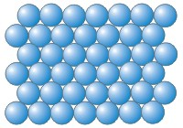
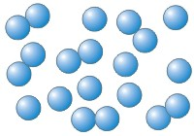
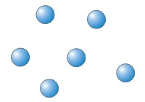
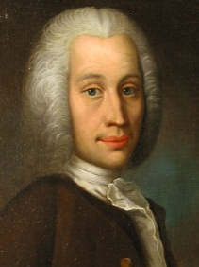
24.2 Co již víme?
Elektronická učebnice - II. stupeň Základní škola Děčín VI, Na Stráni 879/2 – příspěvková organizace FYZIKA
Příklad : horkovzdušný balón
Víme, že když látku zahříváme, zvětšuje svůj objem.
Umíme měřit teplotu, známe, jaké jednotky se používají.
°C
Máme představu o tom, že látky kolem nás jsou složeny z částic.
pevné skupenství
kapalné skupenství
plynné skupenství
Anders Celsius
navrhl Celsiovu stodílkovou teplotní stupnici
Částice se stále neuspořádaně pohybují: jestliže je teplota tělesa vyšší, pohyb částic je rychlejší.

Slide 3
24.3 Jaké si řekneme nové termíny a názvy?
Elektronická učebnice - II. stupeň Základní škola Děčín VI, Na Stráni 879/2 – příspěvková organizace FYZIKA
Vnitřní energie tělesa - součet pohybových i potenciálních energií všech částic v tělese.
- závisí na vzájemné poloze částic v tělese, vzrůstá s počtem částic a s teplotou tělesa.
Vnitřní energii tělesa lze zvýšit třemi způsoby. Prvním způsobem je dotyk tělesa s jiným tělesem, které má vyšší teplotu (tepelná výměna). Druhým způsobem je působení síly, která koná práci (např. při tření). Třetím způsobem je pohlcení tepelného záření.
Teplo
- je fyzikální veličina udávající změnu vnitřní energie, kterou si předávají tělesa různé teploty. Teplo označujeme písmenem Q. Stejně jako energii měříme i teplo v joulech = J.
Množství tepla dodaného nebo odebraného tělesu záleží na jeho hmotnosti, materiálu a rozdílu počáteční a koncové teploty.
Vzorec:
Q = c.m.(t – t₀)
c - měrná tepelná kapacita - je fyzikální veličina, která určuje, kolik tepla musíme dodat 1kg látky, aby se její teplota zvýšila o 1°C. Jednotka J/kg . °C.
m - hmotnost
Pokud t > t_{0,} těleso přijme teplo. Pokud t < t_{0,} těleso odevzdá teplo. Toto platí, pokud nedojde ke změně skupenství.
(t – t₀) - rozdíl teplot

Slide 4

24.4 Co si řekneme nového?
Elektronická učebnice - II. stupeň Základní škola Děčín VI, Na Stráni 879/2 – příspěvková organizace FYZIKA
Tepelná výměna
- je děj, při kterém pohybující se částice teplejšího tělesa narážejí na částice chladnějšího tělesa a předávají mu při tom část energie.
probíhá
1. vedením – ve všech látkách, nejčastěji v pevných tělesech
2. prouděním - jen v kapalinách a v plynech
3. zářením – šíří se i vakuem
Teplo se v různých látkách šíří různě – látky mají různou tepelnou vodivost.
Tepelný vodič - látka, která vede teplo dobře (např. kovy), rychlá tepelná výměna
Tepelný izolant - látka, která vede teplo špatně (např. kapaliny, plyny, dřevo, sklo nebo plasty), pomalá tepelná výměna

Slide 5

24.5 Procvičení a příklady
Elektronická učebnice - II. stupeň Základní škola Děčín VI, Na Stráni 879/2 – příspěvková organizace FYZIKA
V nádobě je voda o hmotnosti 350 g. Jaké teplo tato voda přijme, zvýší-li se její teplota o 20°C?
c = 4,2 kJ / (kg . °C)
Q = c.m. (t – t₀)
m = 350 g = 0,35 kg
Q = 4,2. 0,35. 20
(t – t₀) = 20°C
Q = 29,4 kJ
Q = ? kJ
Voda přijme teplo o hodnotě 29,4 kJ.
Byl by výsledek stejný, pokud by se jednalo o led a ten zvýšil teplotu z -22°C na -2°C?
Ne, výsledek je jiný, voda a led mají různou tepelnou kapacitu.
Jaký by byl výsledek, pokud by v nádobě byl místo vody glycerol?
c = 2,4 kJ / (kg . °C)
Q = 2,4 . 0,35. 20
m = 350g = 0,35 kg
Q = 16,8 kJ
Glycerol přijme teplo o hodnotě 16,8 kJ.
(t – t₀) = 20°C

Slide 6

24.6 Něco navíc pro šikovné
Elektronická učebnice - II. stupeň Základní škola Děčín VI, Na Stráni 879/2 – příspěvková organizace FYZIKA
Tepelná výměna prouděním – nastává v kapalinách a plynech. Přenos tepla – teplejší části kapaliny nebo plynu stoupají vzhůru a chladnější klesají dolů (důvodem jsou různé hustoty).
Příklad: vzdušné a mořské proudy na Zemi.
Tepelné záření (sálání) – zahřáté těleso vysílá do okolí tepelné záření.
Zvýšení teploty tělesa při pohlcení tepelného záření je závislé na teplotě zdroje, na vzdálenosti od zdroje záření, na barvě a úpravě tělesa.
využití – solární panely
Jaká barva nejlépe pohlcuje tepelné záření? Umíš vysvětlit proč?

Slide 7
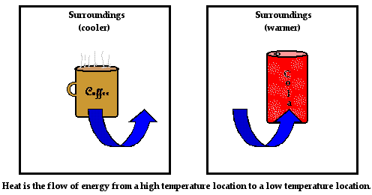
24.7 CLIL
Elektronická učebnice - II. stupeň Základní škola Děčín VI, Na Stráni 879/2 – příspěvková organizace Physics
Heat is simply the transfer of energy from a hot object to a colder object.
Heat:
Q = c.m. (t – t₀)
heat exchange
Thermal conductivity is the property of a material to conduct heat.

Slide 8
24.8 Test znalostí
Elektronická učebnice - II. stupeň Základní škola Děčín VI, Na Stráni 879/2 – příspěvková organizace FYZIKA
Jak se nazývá jednotka tepla? a/ N (Newton) b/ W (Watt) c/ J (Joule) d/ Hz (Hertz) | 3. Teplo je část energie, kterou předá těleso __________ . a/ studenější teplejšímu b/ teplejší studenějšímu c/ podle okolních podmínek platí a/ nebo b/ d/ teplo je nezávislé na tělese
Jakým způsobem probíhá tepelná výměna v pevných látkách? a/ prouděním b/ zářením c/ vedením d/ hořením | 4. Jaké teplo přijme voda v nádobě o hmotnosti 12 kg, jestliže se zvýší její teplota o 30 °C? a/ 1,5 kJ b/ 1,6 kJ c/ 936 kJ d/ 830 kJ
Správné odpovědi:
c
c
b
a

Slide 9
24.9 Použité zdroje a citace
Elektronická učebnice - II. stupeň Základní škola Děčín VI, Na Stráni 879/2 – příspěvková organizace FYZIKA
Obrázky z databáze klipart
Kolářová R., Bohuněk J., Fyzika pro 8. ročník základní školy, ISBN 80-7196-149-3
Odkaz DUM Chemie 1 (slide 2)
http://upload.wikimedia.org/wikipedia/commons/thumb/b/b1/Anders-Celsius-Head.jpg/450px-Anders-Celsius-Head.jpg (slide 2)
http://www.animfyzika.wz.cz/sirenitepla.swf (slide 4)
physicsclassroom.com/class/thermalP/u18l1d.cfm (slide 7)

Slide 10
24.10 Anotace
Elektronická učebnice - II. stupeň Základní škola Děčín VI, Na Stráni 879/2 – příspěvková organizace FYZIKA
Autor | Mgr. Petra Křivánková
Období | 01 – 06/2013
Ročník | 8. ročník
Klíčová slova | Vnitřní energie, teplo, měrná tepelná kapacita, tepelná výměna vedením, prouděním, zářením.
Anotace | Prezentace popisující souvislost vnitřní energie tělesa s pohybem částic, definici tepla, značky, jednotky, výpočet tepla, tepelnou výměnu.

